Slide 1




De themabijeenkomst
“Wiskunde in de propedeuse
van het technische hbo”
begint om 20:00 uur.
Deze en andere themabijeenkomsten worden georganiseerd door de werkgroep mbo-hbo.
Wij bestaan momenteel uit 5 leden. Lijkt het u leuk zich bij de werkgroep aan te sluiten, dan informeren
wij u graag verder!
Mail u dan naar christiaan.boudri@han.nl

Slide 2

Wiskunde in de propedeuse
WTB HU en HAN
Reminnder: opname starten!!
Werkgroep Mbo-Hbo Wiskunde
Arjen Boesveld HU
Christiaan Boudri HAN
9-10-2025

Slide 3


Arjen Boesveld
2016 – nu
Docent, Hogeschool Utrecht
2009 – 2016
Project Manager, Pure Energie
2007 – 2009
Lead Consultant Sustainability, Altran
2004 – 2007
Accountmanager, KPN
2004 M.Sc. Technische Bestuurskunde, TU Delft
2001 B.Sc. Technische Natuurkunde, TH Rijswijk

Slide 4
Christiaan Boudri
2007 – nu
Docent, Hogeschool van Arnhem en Nijmegen
2002 – 2007
Docent wiskunde havo/vwo
1996 – 2001
Onderzoeker (KEMA en Wageningen Universiteit)
1994 PhD TU Twente
1986 MSc Werktuigbouwkunde, TU Twente

Slide 5
Uitgangspunt
We laten zien hoe wiskunde is ingebed in het huidige curriculum van onze opleiding (WTB);
We bespreken de plannen voor curriculumvernieuwing
Daarbij aandacht voor
- aansluiting
- integratie
- didactiek
Doel is ideeënuitwisseling en wederzijdse inspiratie
Informatieve vragen mogen tussendoor (via hand opsteken); discussievragen graag na de inleidingen

Slide 6
Opbouw propedeuse WTB han
blok a
blok b
projectblok
CAD
Materiaalkunde
Herhaling Statica
Havo WiB Werktuig- WIS0 onderdelen
Intro DIF/INT
P1
Mechanisch ontwerpen
Project Windmolen
CAD
Materiaalkunde
Werktuigkundig ontwerpen Leerteam 1
Sterkteleer
Dynamica
P2
CAD
Logische circuits
PLC’s
Practicum
DIF/INT Thermodynamica
Elektrotechniek
P3
Energetisch ontwerpen
Project Mechanische opslag van energie
Stromingsleer
Leerteam 2
Materiaalkunde
Energiesytemen
P4

Slide 7
Opbouw propedeuse WTB han
Doelen wiskunde-onderwijs:
  functioneel: moet tijdens de studie nuttig zijn
  instrumenteel: accent ligt op toepassingsvaardigheid
Uitvoering algemeen:
Lesgeven vanuit de BOKS; nadeel: samenhang in curriculum niet gegarandeerd
Wiskundelessen voor basis qua inzicht en technieken; toepassingsvakken voor transfer en toepassing.
Weinig ruimte voor wiskundig denken; software wordt hier ingeschakeld (simulatietools, excel);
Momenteel:
Uitgangspunt Havo WisB / MBO met keuzedeel wiskunde / Voorbereidende cursus
Instaptoets niveau Havo 3; bij deficiënties wordt WIS0 met docent aangeboden, plus ondersteuning ouderejaars.
Stof Havo WiB wordt in grote lijnen 5 weken instrumenteel herhaald.
Extra toetsmoment Wiskunde-Statica & Dynamica (max 2 toetsen uit 3)
In Hoofdfase volgt nog Differentiaalvergelijkingen tbv Trillingen en Regeltechniek;

Slide 8
nieuwe Opbouw propedeuse WTB han
Toekomst:
Uitgangspunt wordt Havo WisA of B of MBO met/zonder keuzedeel wiskunde
Advies blijft Havo WiB, maar extra ondersteuning of aanpassing curriculum wordt overwogen;
Curriculumvernieuwing:
  Doel: meer samenhang
  Backward Design
  Gebaseerd op 8 Beroepstaken
  Per OWE 1 Beroepstaak / Niveau / Leeruitkomsten
  Flexibilisering: Minder en meer geïntegreerde toetsen.
  Opvallend: beginniveau lijkt als randvoorwaarde in de aanpak te ontbreken
BEROEPSTAKEN
• ONTWERPEN VAN MECHANISCHE MACHINES EN COMPONENTEN (M)
• ONTWERPEN VAN ENERGETISCHE MACHINES EN COMPONENTEN (E)
• ONTWERPEN VAN ENERGETISCH SYSTEEM (E)
• AUTOMATISEREN VAN PRODUCTIEMACHINES (E/M)
• REALISEREN EN PDM VAN INDUSTRIELE PROCESSEN (M)
• ONDERZOEKEN VAN PROCESOPTIMALISATIE (E)
• STUREN VAN PRODUCTIE EN ONDERHOUD (M)
• ADVISEREN OVER DE INZET VAN MACHINES EN SYSTEMEN (E/M)

Slide 9
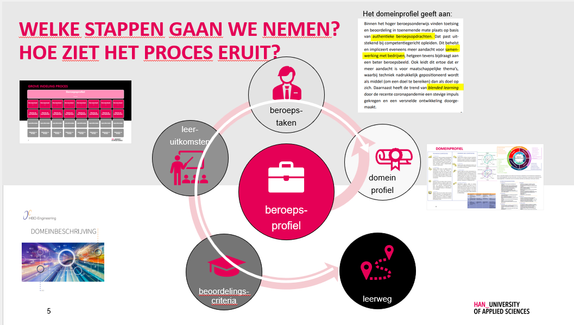
Notes:
nu gebruikelijk: vanuit de BoKS > lessen > luks
nadeel: samenhang in het curriculum is niet gegarandeerd.

Slide 10
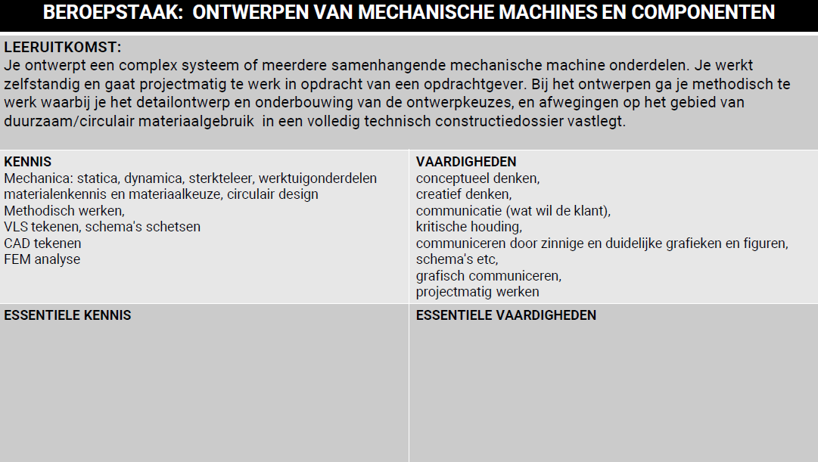
Voorbeeld beroepstaak

Slide 11
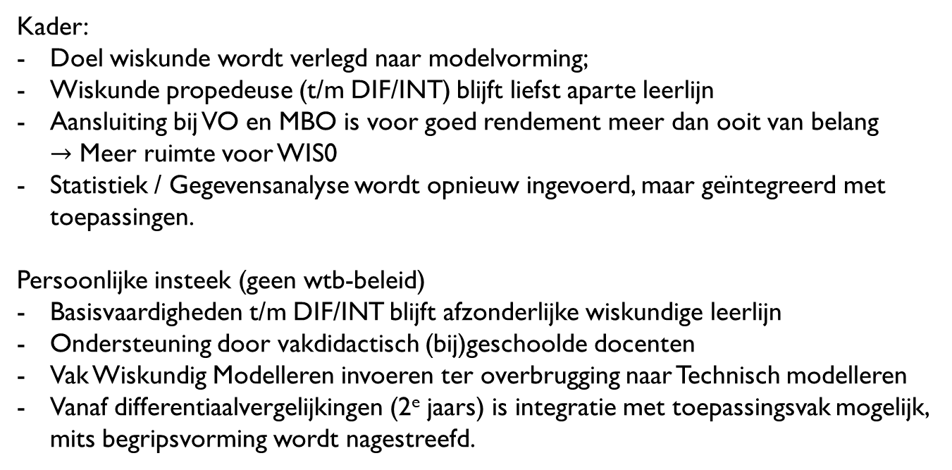
nieuwe Opbouw propedeuse WTB han
  Kader:
  Doel wiskunde wordt verlegd naar modelvorming;
  Wiskunde propedeuse (t/m DIF/INT) blijft liefst aparte leerlijn
  Aansluiting bij VO en MBO is voor goed rendement meer dan ooit van belang
  $→$ Meer ruimte voor WIS0
  Statistiek / Gegevensanalyse wordt opnieuw ingevoerd, maar geïntegreerd met toepassingen.
  Persoonlijke insteek (geen wtb-beleid)
  Basisvaardigheden t/m DIF/INT blijft afzonderlijke wiskundige leerlijn
  Ondersteuning door vakdidactisch (bij)geschoolde docenten
  Vak Wiskundig Modelleren invoeren ter overbrugging naar Technisch modelleren
  Vanaf differentiaalvergelijkingen (2e jaars) is integratie met toepassingsvak mogelijk, mits begripsvorming wordt nagestreefd.

Slide 12
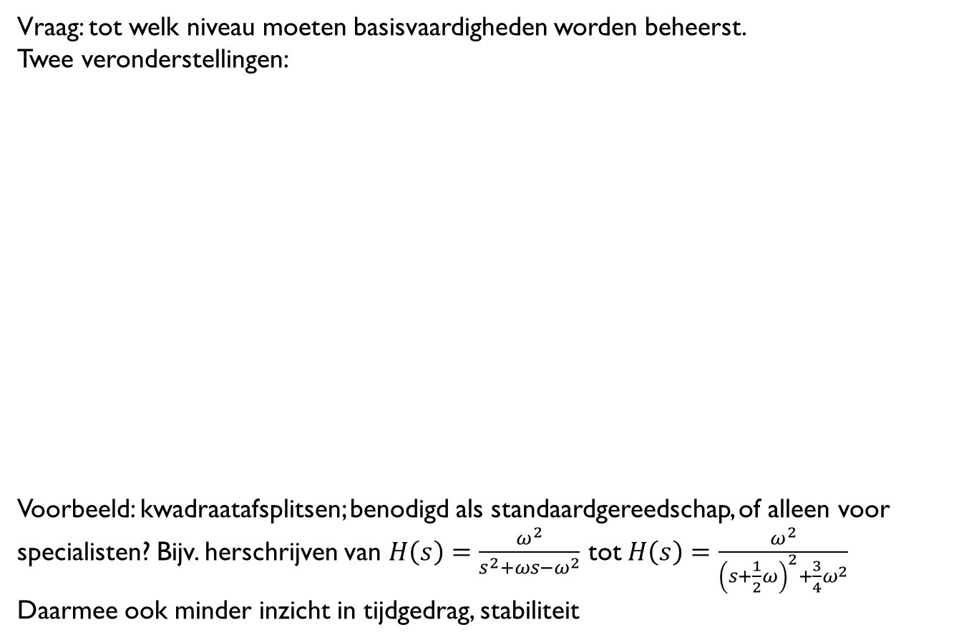
nieuwe Opbouw propedeuse WTB han
  Vraag: tot welk niveau moeten basisvaardigheden worden beheerst.
  Twee veronderstellingen:
  Voorbeeld: kwadraatafsplitsen; benodigd als standaardgereedschap, of alleen voor specialisten? Bijv. herschrijven van $H\left(s\right)=\frac{ω^{2}}{s^{2}+ωs−ω^{2}}$ tot $H\left(s\right)=\frac{ω^{2}}{{\left(s+\frac{1}{2}ω\right)}^{2}+\frac{3}{4}ω^{2}}$
  Daarmee ook minder inzicht in tijdgedrag, stabiliteit
inzicht/toepassing
‘actief’ toepassen
“inzet wiskundetools =
limitering vaardigheid =
limitering inzicht en toepassing”
’passief’ toepassen
vaardigheid
routine
kennen / herkennen

Slide 13
Mogelijke nieuwe wiskundelijn propedeuse WTB han
wiskundelijn
theorielijn
ervaringslijn
simulatielijn
Herhaling
Havo onderbouw
Statistiek
Werktuigonderdelen
Productietechniek
skills, practica & project
CAD
P1
Herhaling
Havo WiB
Intro DIF/INT
Statica
skills, practica & project
CAD
P2
DIF/INT
Dynamica
skills, practica & project
CAD
P3
Wiskundig modelleren
Thermodynamica
skills, practica & project
CAD
P4

Slide 14
Ervaringen bij TBK
Statistiek
Energietechniek
Inhoud: eigen reader voor beschrijvende statistiek en Excel. Combinaties, permutaties, binomiale verdeling, Poissonverdeling, negatief exponentiele verdeling, normaal verdeling.
“Struikelvak”.
Herkansers vroegen vaak om meer opgaven om mee te oefenen.
Inhoud: eigen slides, basis natuurkunde, wet van Ohm, behoud van energie, vermogen, rendement, veel formules voor opbrengstberekeningen van energie-opwekkers. Formules omschrijven (basis algebra). Ingenieurs notatie (machten van 10).
“Struikelvak”.
Herkansers vroegen vaak om meer opgaven om mee te oefenen

Slide 15
Ervaringen bij TBK
Mijn wensen als docent:
Gebruik maken van een bestaand materiaal (geen eigen readers meer schrijven)
Voldoende oefenmateriaal voor herkansers
Mogelijke oplossing:
Online methode voor wiskunde zoals: Sowiso, Boom Digitaal en Boom Wiskunde voor technici.
Mijn voorstel aan TBK:
Gebruik de online statistiek module van Sowiso

Slide 16
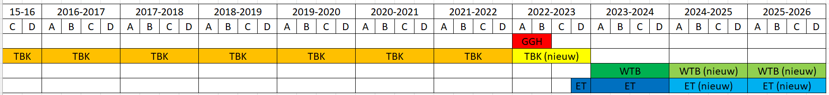

Mijn jaren op de HU
TBK
nieuw
curr.
WTB en ET nieuw curr.

Slide 17
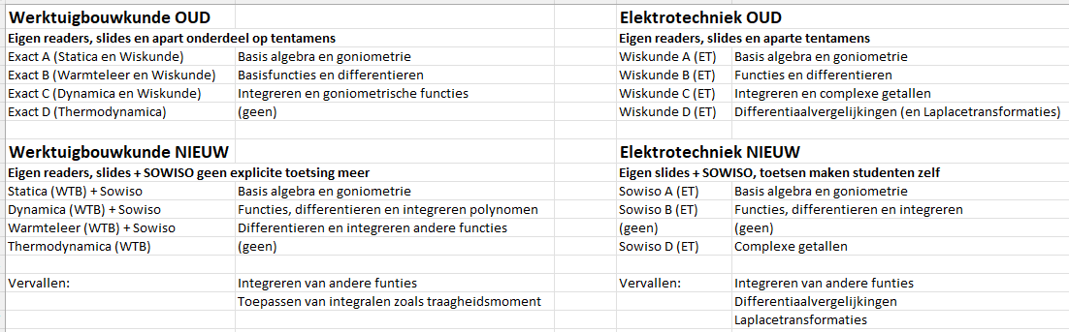
Ervaringen bij WTB en ET
Beweging bij beide opleidingen:
Wiskunde is geen apart vak meer, want de toepassing is leidend;
Wiskunde wordt niet meer summatief getoetst, hooguit de toepassing;
Hoeveelheid wiskunde in de propedeuse fase is afgenomen.

Slide 18
WISKUNDE bij WTB en ET in de hoofdfase
Bij beide opleidingen in de propedeuse fase:
Aansluiting op voortraject middels zomercursus en SOWISO in blok A;
Wiskunde is geen apart vak meer, want de toepassing is leidend;
Wiskunde wordt niet meer summatief getoetst, hooguit de toepassing;
Hoeveelheid wiskunde in de propedeuse fase is afgenomen.
Bij beide opleidingen in de hogere jaren:
Wiskunde is geen apart vak meer
Differentiaalvergelijkingen worden alleen met behulp van software tools opgelost (Excel, Python, 20sim, etc.)

Slide 19
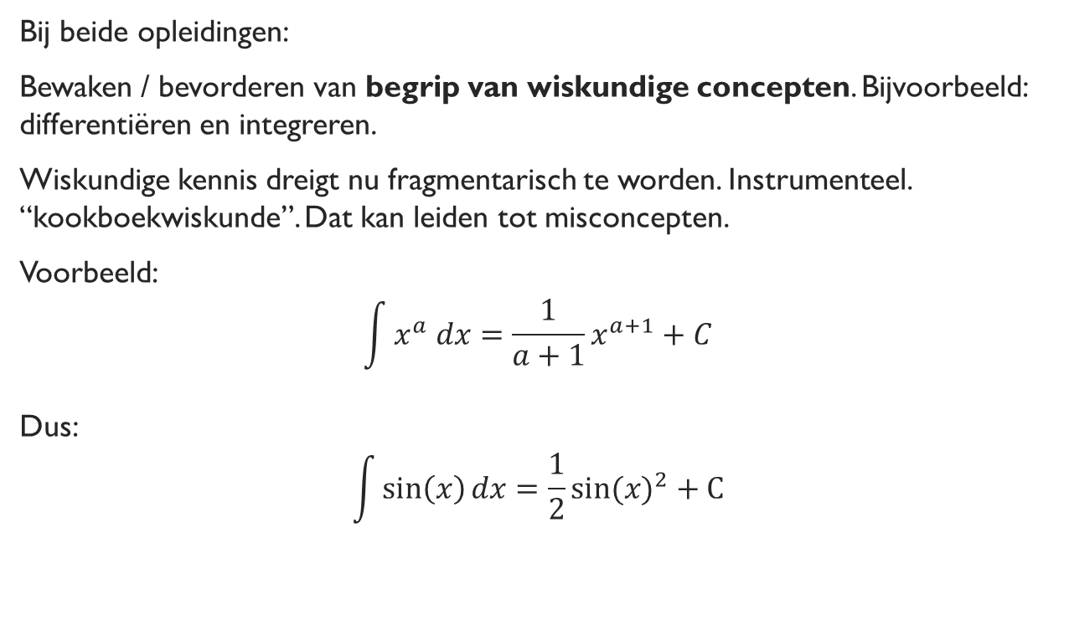
Mijn zorgen en wensen 1
Bij beide opleidingen:
Bewaken / bevorderen van begrip van wiskundige concepten. Bijvoorbeeld: differentiëren en integreren.
Wiskundige kennis dreigt nu fragmentarisch te worden. Instrumenteel. “kookboekwiskunde”. Dat kan leiden tot misconcepten.
Voorbeeld:
$$\int{x^{a} dx=\frac{1}{a+1}x^{a+1}}+C$$
Dus:
$$\int{\sin\left(x\right)dx=\frac{1}{2}{sin⁡(x)}^{2}}+C$$
?

Slide 20
Mijn zorgen en wensen 2
Algemener: meer ruimte voor abstracte wiskundige opgaven.
Natuurlijk is het voor studenten fijn als opgaven over problemen gaan die relevant zijn voor hun latere beroepspraktijk. Maar al die contextrijke opgaven hebben als nadeel dat ze veel “taal” vereisen.
Wiskundige opgaven zijn abstracter, maar daardoor ook duidelijker. Het scheelt veel “ruis”. Ze zijn korter, waardoor je er meer kan maken in een beperkte tijd. Je kan daardoor meer kanten van een onderwerp belichten, wat hopelijk leidt tot een dieper begrip.

Slide 21
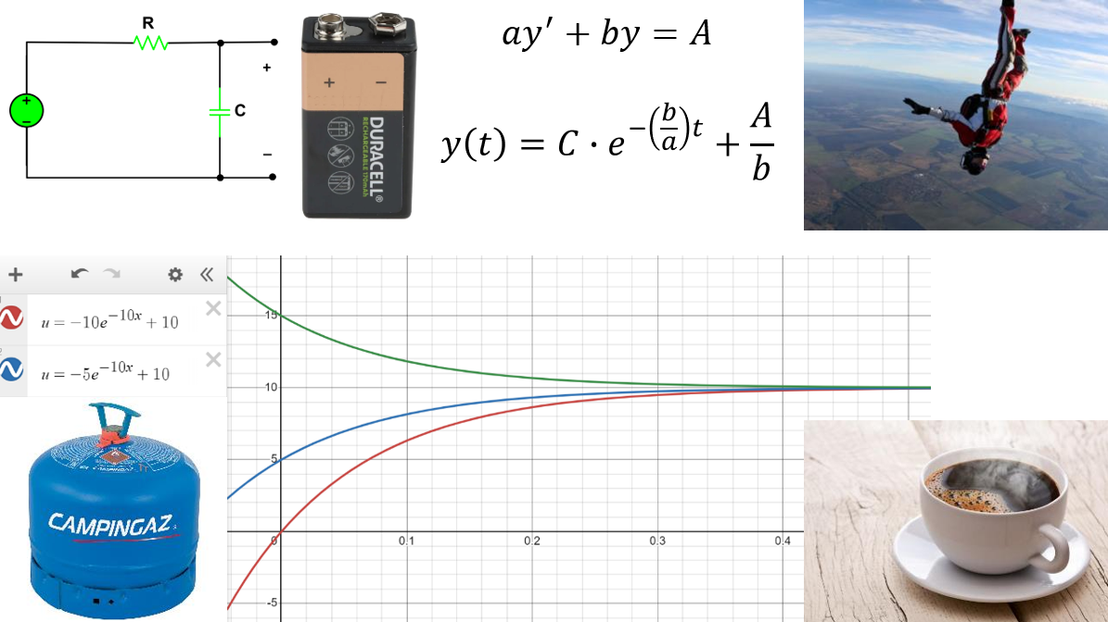
Mijn zorgen en wensen 3
Bij beide opleidingen:
De wiskundige (analytische) behandeling van differentiaalvergelijkingen weer onderdeel van het curriculum maken.
Als natuurkundige vind ik het een gemiste kans om onze aanstaande ingenieurs niet meer te laten zien wat de “wiskundige machinerie” is achter zo veel veranderingsprocessen.

